Slide 1
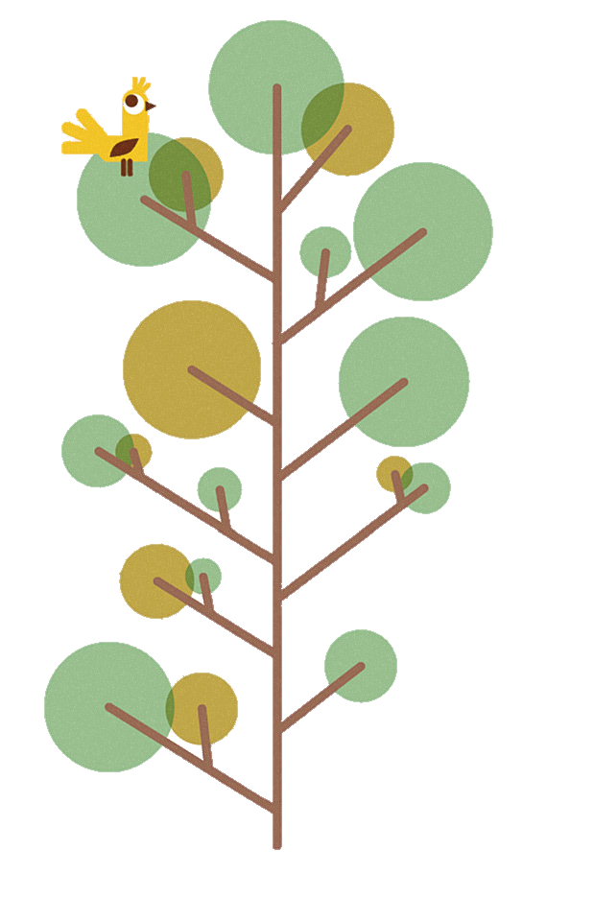




Toán
Chủ đề 4: Phép nhân, phép chia trong phạm vi 100.
Bài 26: Chia số có hai chữ số cho số có một chữ số (Tiết 1)

Slide 2


01
KHỞI ĐỘNG

Slide 3


Tính:
23
5
43
7
20
4
42
6
3
1

Slide 4
02
KHÁM PHÁ

Slide 5

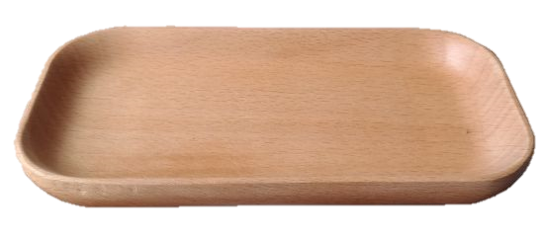
KHÁM PHÁ
Chia đều 8 quả cà chua vào 2 khay
8 : 2 = 4
mỗi khay có 4 quả cà chua

Slide 6
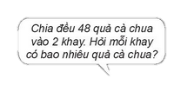
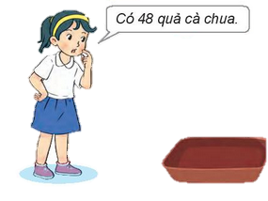
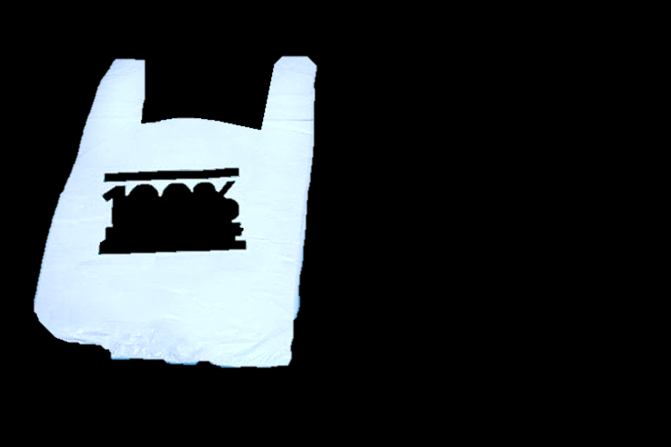


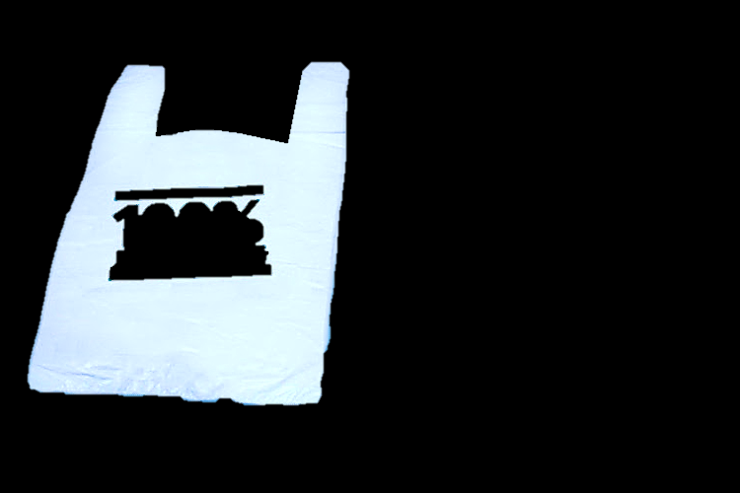

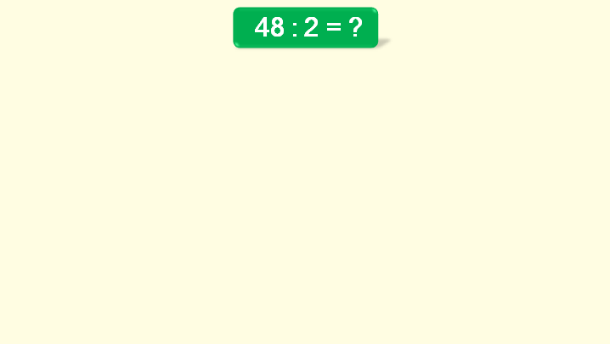
KHÁM PHÁ
48 : 2 = ?

Slide 7
48 : 2 = ?
4 chia 2 được 2, viết 2.
8
4
2
4
4
2
2 nhân 2 bằng 4; 4 trừ 4 bằng 0.
0
8
8
Hạ 8; 8 chia 2 được 4, viết 4.
0
4 nhân 2 bằng 8; 8 trừ 8 bằng 0.
48 : 2 = 24

Slide 8
03
HOẠT ĐỘNG

Slide 9
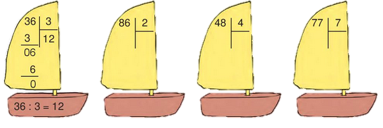
Tính:
01
4
7
1
2
1
8
3
1
4
0
0
7
0
8
6
6
8
7
0
0
0
86 : 2 = 43
48 : 4 = 12
77 : 7 = 11

Slide 10

Tính nhẩm (theo mẫu):
02
60 : 2 80 : 4
90 : 9 60 : 3
= 30 = 20
= 10 = 20

Slide 11
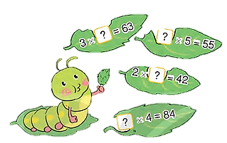
Tìm thừa số:
03
21
11
21
21

Slide 12
04
VẬN DỤNG

Slide 13

Thảo luận nhóm 4:
Em hãy suy nghĩ tìm kết quả của một phép chia số có hai chữ số cho số có một chữ số bất kỳ, sau đó chia sẻ với các bạn trong nhóm.

